Slide 1
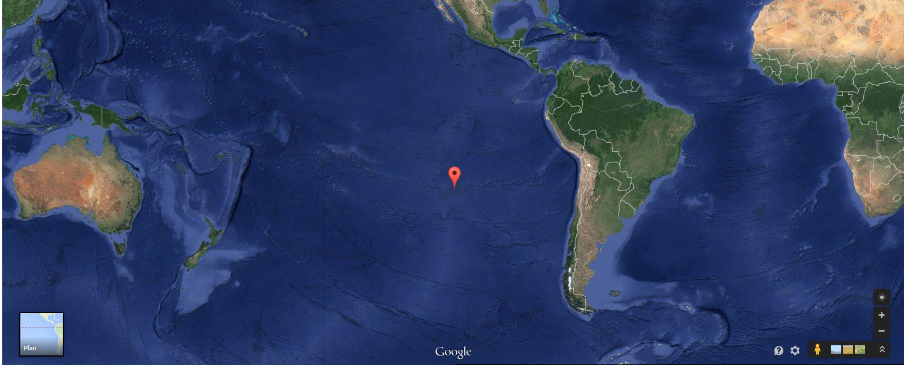
Quel est ce lieu indiqué sur la carte ?

Slide 2
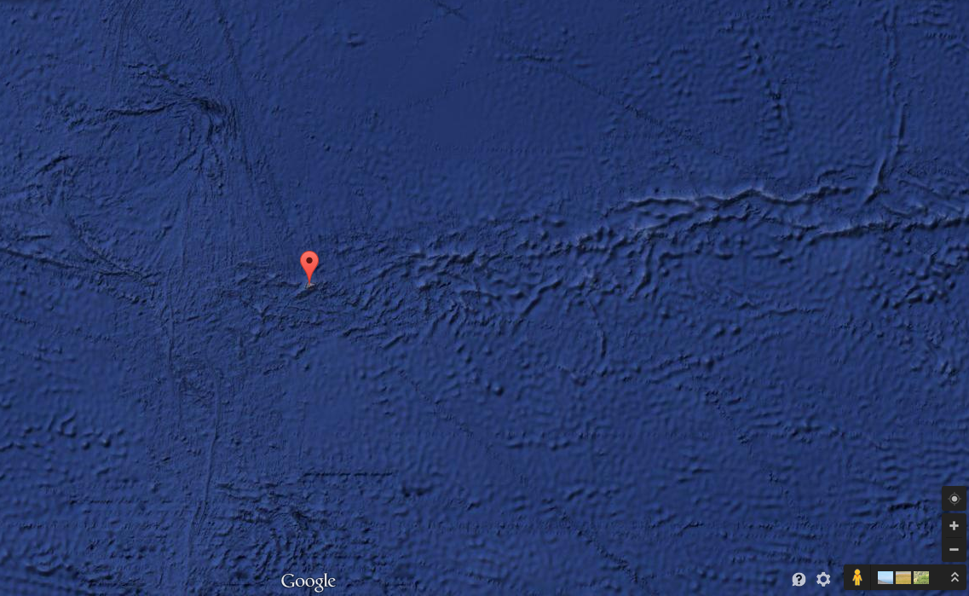

Slide 3
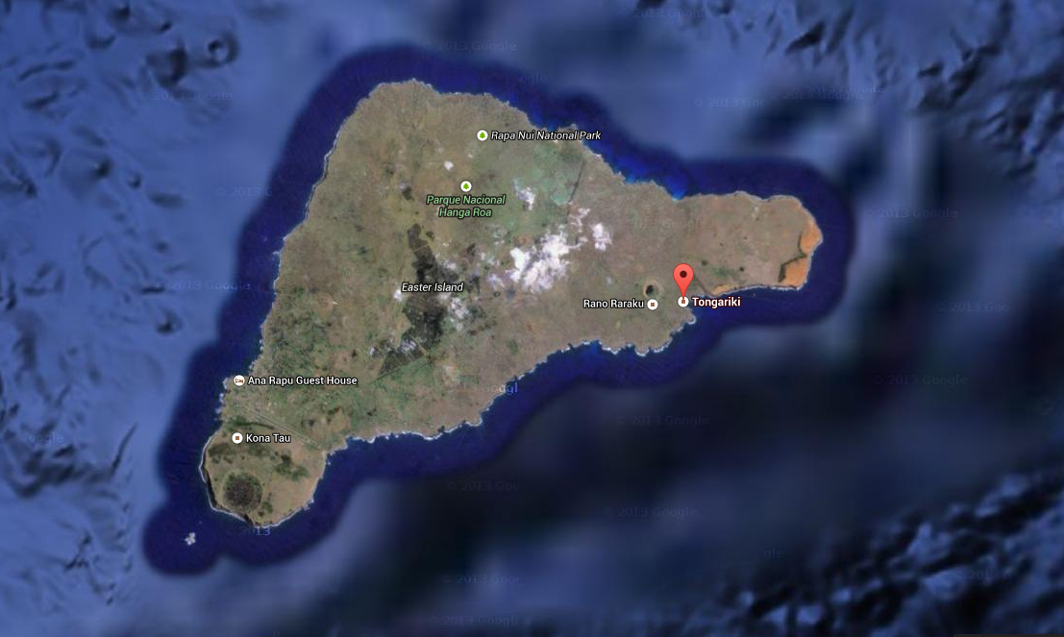
L’ île de Pâques
Savez-vous quelles merveilles s’y trouvent ?

Slide 4
Un indice ?
Les Moaïs de l’ île de Pâques

Slide 5
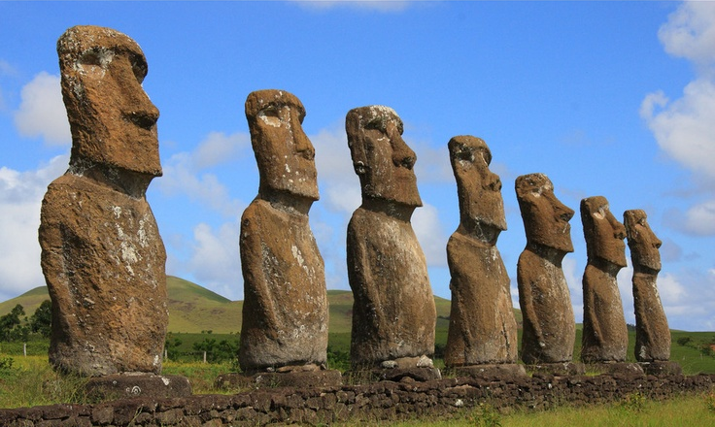
Cette île s’appelle ainsi car elle a été découverte le jour de Pâques.

Slide 6
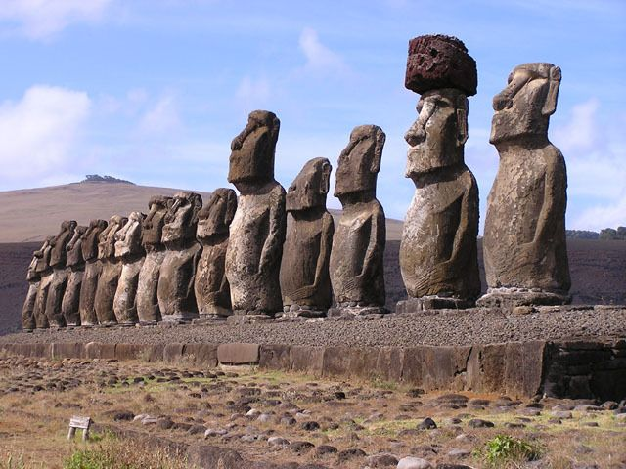
L’île de Pâques a été découverte en 1770. Les statues étaient toutes couchées à ce moment-là.

Slide 7
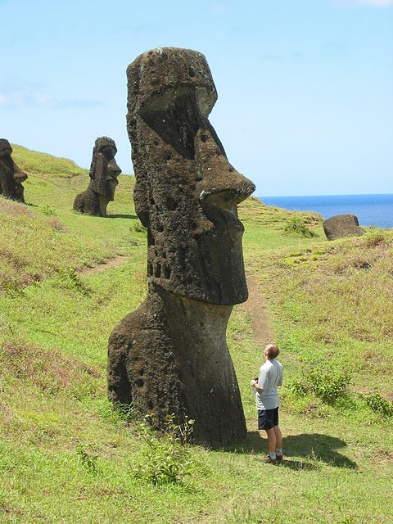
Pour vous donner une idée de leur taille :

Slide 8
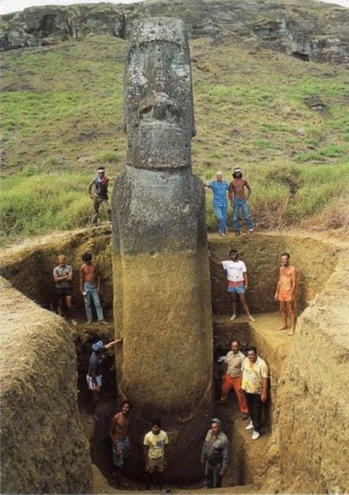
En 2011, on a découvert que des Maoïs avaient un buste, des bras et des mains.

Slide 9
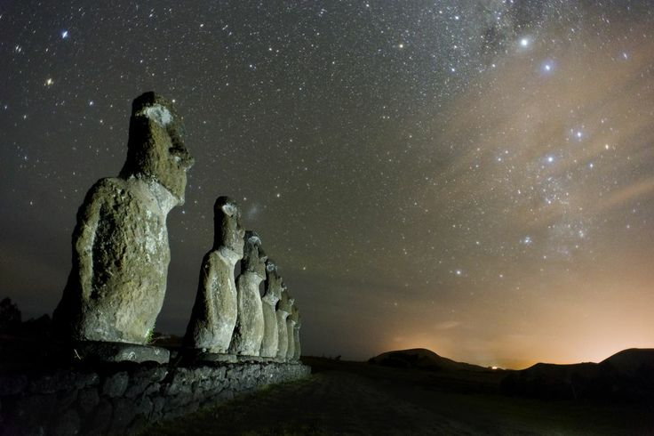
Il y en a près de 900 sur l’île.

Slide 10
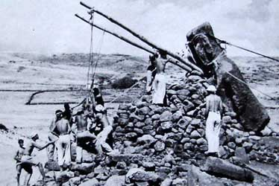
D’après vous, comment les habitants de l’île redressaient-ils de telles statues ?

Slide 11
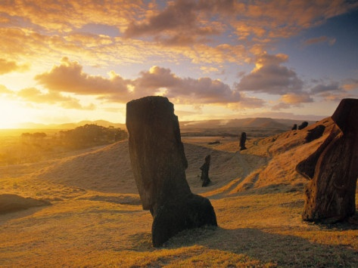
A quoi peuvent-elles servir ?

Slide 13
Les Moaïs de l’île de Pâques
Les moais sont les statues caractéristiques de l'île de Pâques. On a dénombré près de 900 statues. Elles mesurent de 2,5 à 9 m de hauteur et pèsent en moyenne 14 tonnes. Ces statues étaient taillées dans la paroi du cratère d’un volcan.
Personne ne sait quel âge elles ont (les scientifiques ne peuvent pas dater la taille de la pierre), ni comment elles ont été transportées. On n’a que des hypothèses.
Les statues sont alignées le long de la côte, dos à la mer et tournées vers l'intérieur de l'île. On suppose que ces statues correspondaient à un culte des ancêtres. On pense également qu'elles servaient à obtenir la protection des Anciens.
Les Pascuans (les habitants) ont arrêté de produire des statues avant que les Européens ne découvrent l'île ; ils avaient besoin des arbres, notamment des palmiers, qui fournissaient des cordes pour ériger les statues, et des rondins de bois, servant à les faire rouler pour les amener depuis la carrière jusqu'à leur emplacement définitif. La disparition des forêts de l'île de Pâques a rendu impossible la construction de nouveaux moais. Il est d'ailleurs possible que ce soit la grande consommation de bois pour faire des moais qui ait entraîné la disparition des forêts sur l’île.
Au moment de la découverte de l’île, les moais qui étaient alors en construction sont restés dans la carrière où ils avaient été sculptés. La disparition des forêts a provoqué une grande famine sur l'île. Les Pascuans, furieux que leurs moais ne les aient pas protégés, les ont démantelés. En tous cas, c'est ce que l'on suppose, puisque tous les moais ont été retrouvés au sol quand les Européens sont arrivés. On les a depuis relevés pour leur redonner leur aspect.

Slide 14
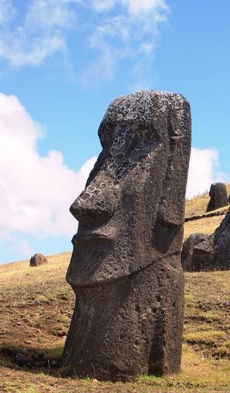
On croque !

Slide 15
Cartel de l’oeuvre
Epoque / Dates
Dimensions
Fonction
Lieu
Avant le XVIIIe siècle
Jusqu’à 20 mètres de haut
Protection des ancêtres
Ile de Pâques – Chili, dans l’océan Pacifique

